Slide 1

DIGIDEV Refonte de l’application et de la base de données existante de la fromagerie DIGICHEESE
Rédigé le 20/12/2024 par Youssef Berhayla et Matthieu Roignant
Dernière mise à jour : 20/12/2024

Slide 2

Contexte et enjeux du projet
DIGICHEESE : un siècle d’existence, 130 salariés
Utilise une ancienne application réalisée sur Microsoft Access 2000
Nombreux de bugs importants
Problème de maintenance
Faible possibilité d’évolution
Manque d’accessibilité
Refonte de l’application nécessaire !

Slide 3

Objectifs
Nouvelle application :
Site interne
Authentification
Administration
Gestion des colis
Gestion des stocks

Slide 4

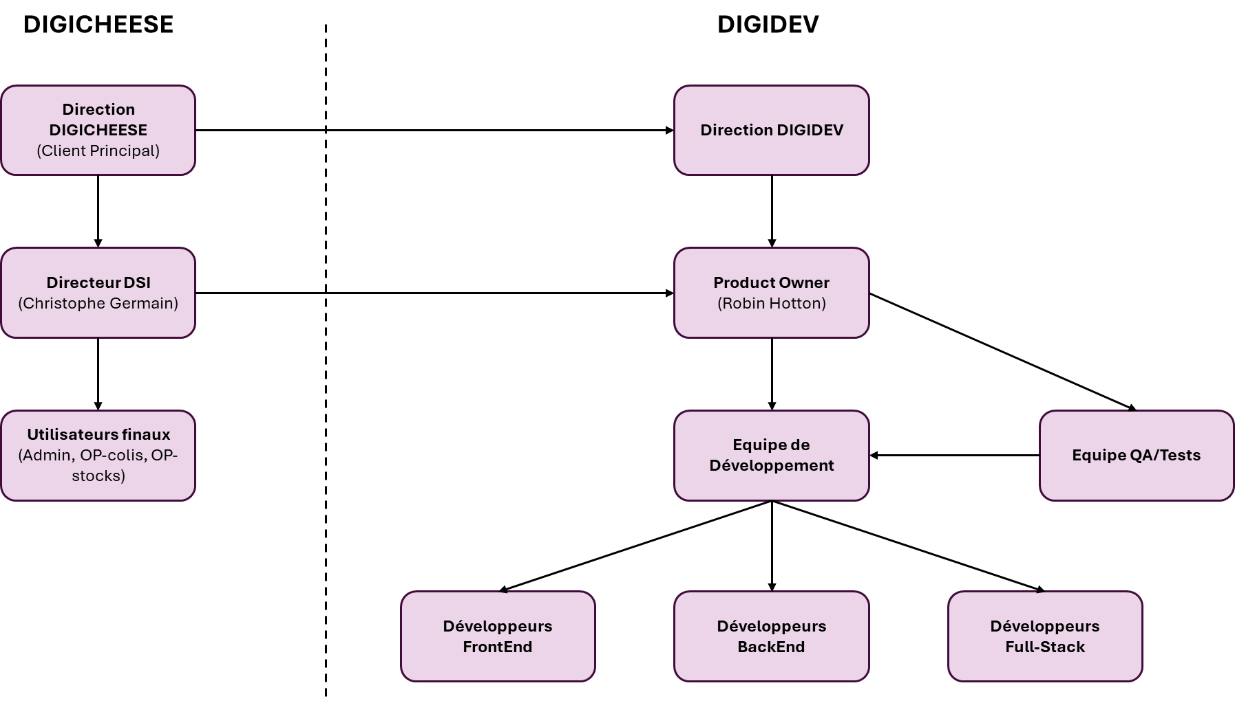



Parties prenantes

Slide 5
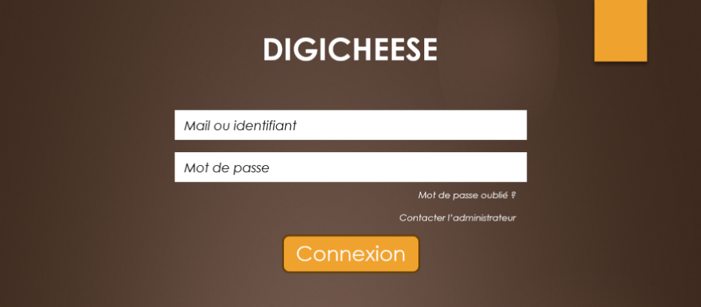
Description fonctionnelle
Accueil et connexion
Définition des rôles
Authentification

Slide 6
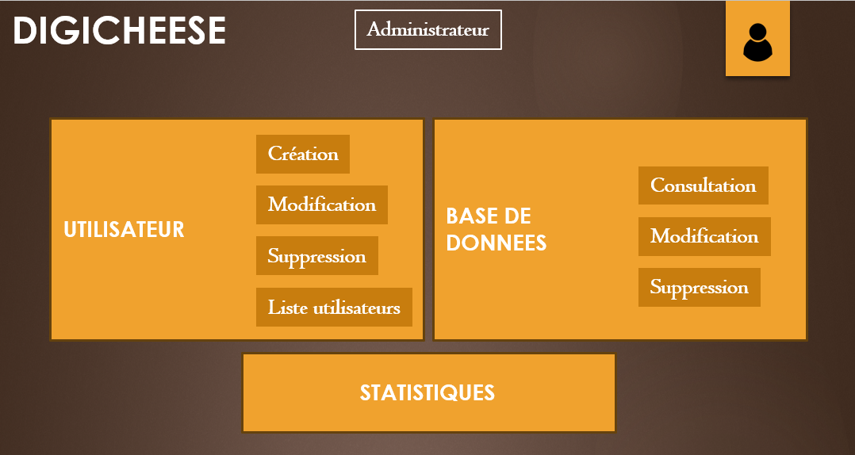
Fonctionnalités Administrateur
CRUD utilisateur et base de données
Statistique
Impression papier

Slide 7
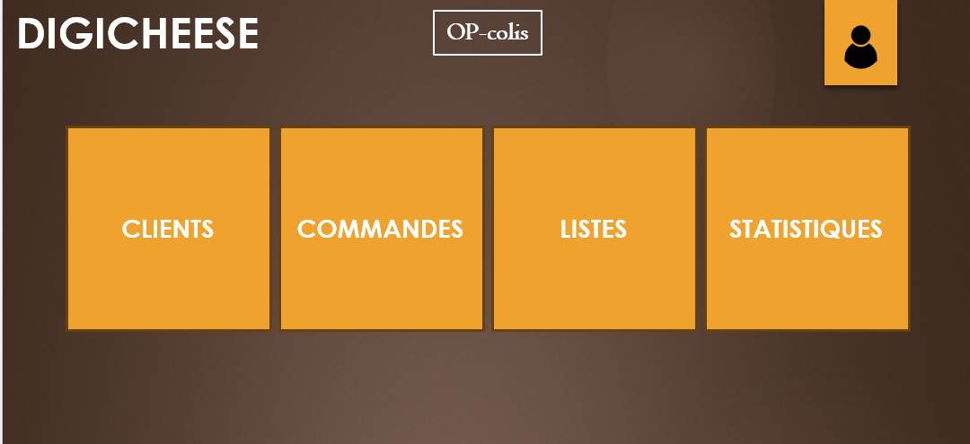
Fonctionnalités OP-colis
Gestion des clients, commandes et conditionnements
Accès à diverses listes
Contact client (mail)
Impression papier

Slide 8
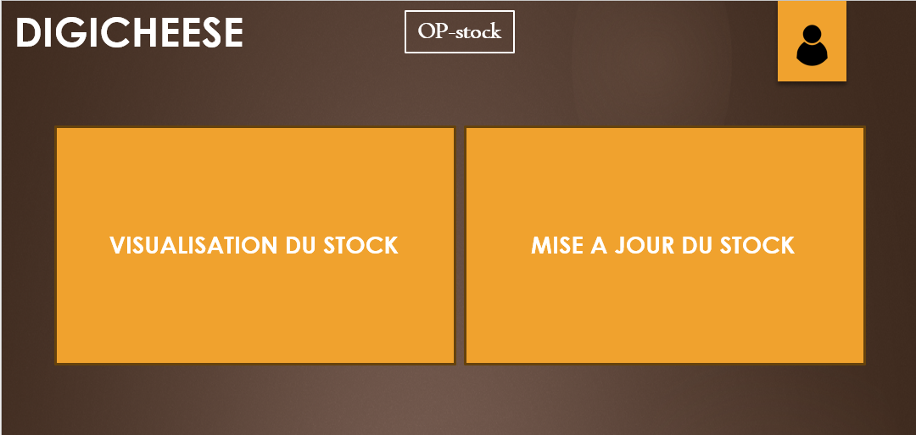
Fonctionnalités OP-stock
Gestion des stocks
Mise à jour des stocks
Impression papier

Slide 9
Architecture technique
Frontend
React
Vue.js
Backend
Django
FastAPI
Base de données
MySQL
Serveur et hébergement
Linux
Nginx
Docker
Docker compose
Sécurité
HTTPS
Authentification JWT
Protection contre les attaques (CSRF, XSS, injection SQL)

Slide 10
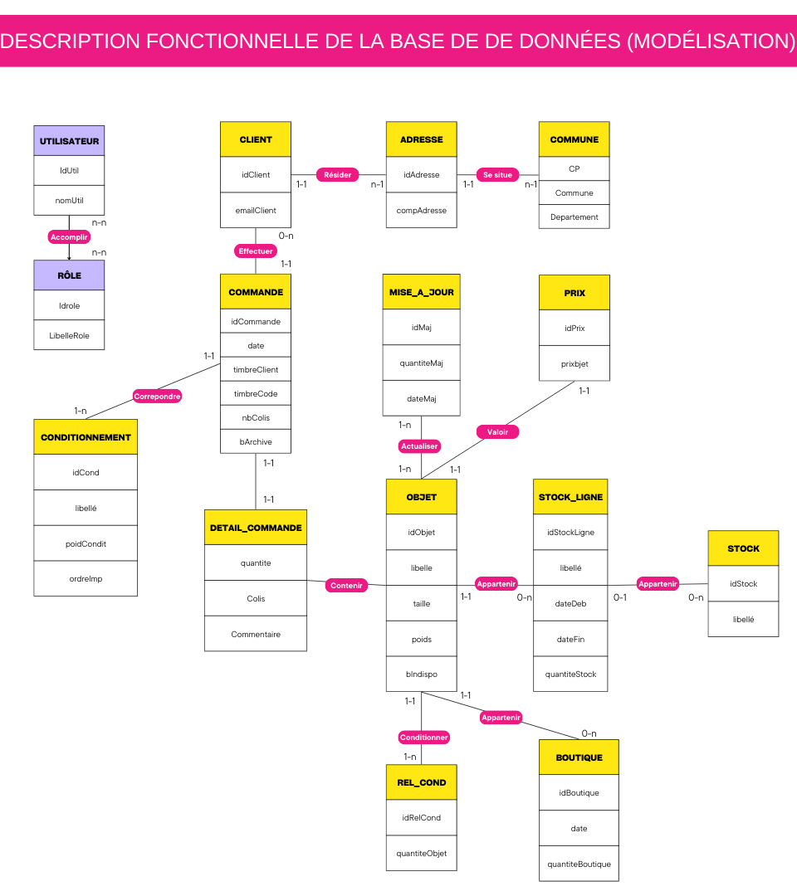
Modélisation des bases de données
Objectifs
Organiser les données de manière structurée
Faciliter les requêtes et les opérations de gestion
Garantir l’intégrité des données
Assurer la scalabilité
Optimiser les performances

Slide 11

Budget
Catégorie | Description | Budget (€)
1. Développement
Fontend | Création d'une interface utilisateur adaptée | 10000
Backend | Développement des fonctionnalités internes | 12000
Base de données | Configuration et optimisation | 3000
Tests | Mise en place des tests automatisés | 5000
Authentification et sécurité | Intégration d'un système de connexion sécurisé | 5000
Sous-total |  | 35000
2. Hébergement et infrastructure
Hébergement | Serveurs internes | 2000
Configuration initiale | Déploiement sur serveurs | 2000
Maintenance |  | 2000
Sous-total |  | 6000
3. Formation et documentation
Documentation |  | 2000
Formation |  | 2000
Sous-total |  | 4000
4. Maintenance initiale
Support technique | Correction des bugs | 3000
Améliorations |  | 2000
Sous-total |  | 5000
Total |  | 50000

Slide 12
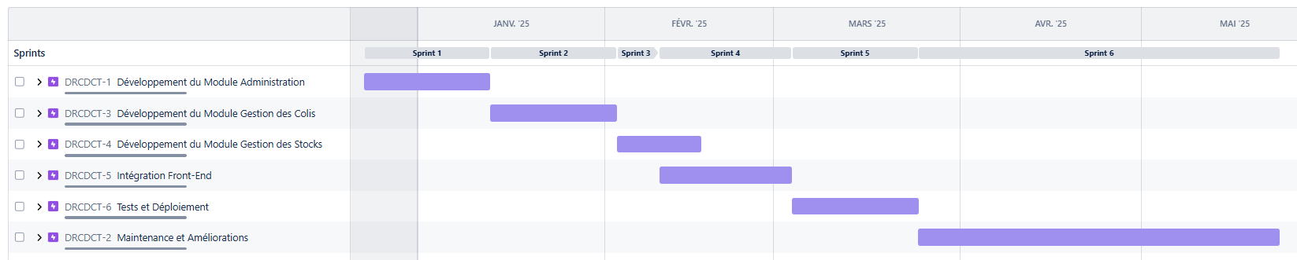
Suivi du projet
JIRA/Scrum/Agile

Slide 13

Suivi de projet
Comité de pilotage, réunion mensuelle
Comité de projet, réunion hebdomadaire
Daily scrum
Réunion de déploiement
Réunion de clôture

Slide 14
Calendrier
23 déc. 2024
Début du développement
3 mars 2025
Fin de l’intégration frontend et backend
24 mars 2025
Livraison de la première version de l’application
23 mai 2025
Fin du support initial et clôture du projet

Slide 15

Résumé
Application simple, interface intuitive et ergonomique
Sécurisé
Méthode Agile
Formation des utilisateurs
Budget : 50000 €
Durée : 5 mois

